Slide 1







Bài 18: Chăm sóc bảo vệ vật nuôi

Slide 2
Tiết 1

Slide 3

Khởi động

Slide 4
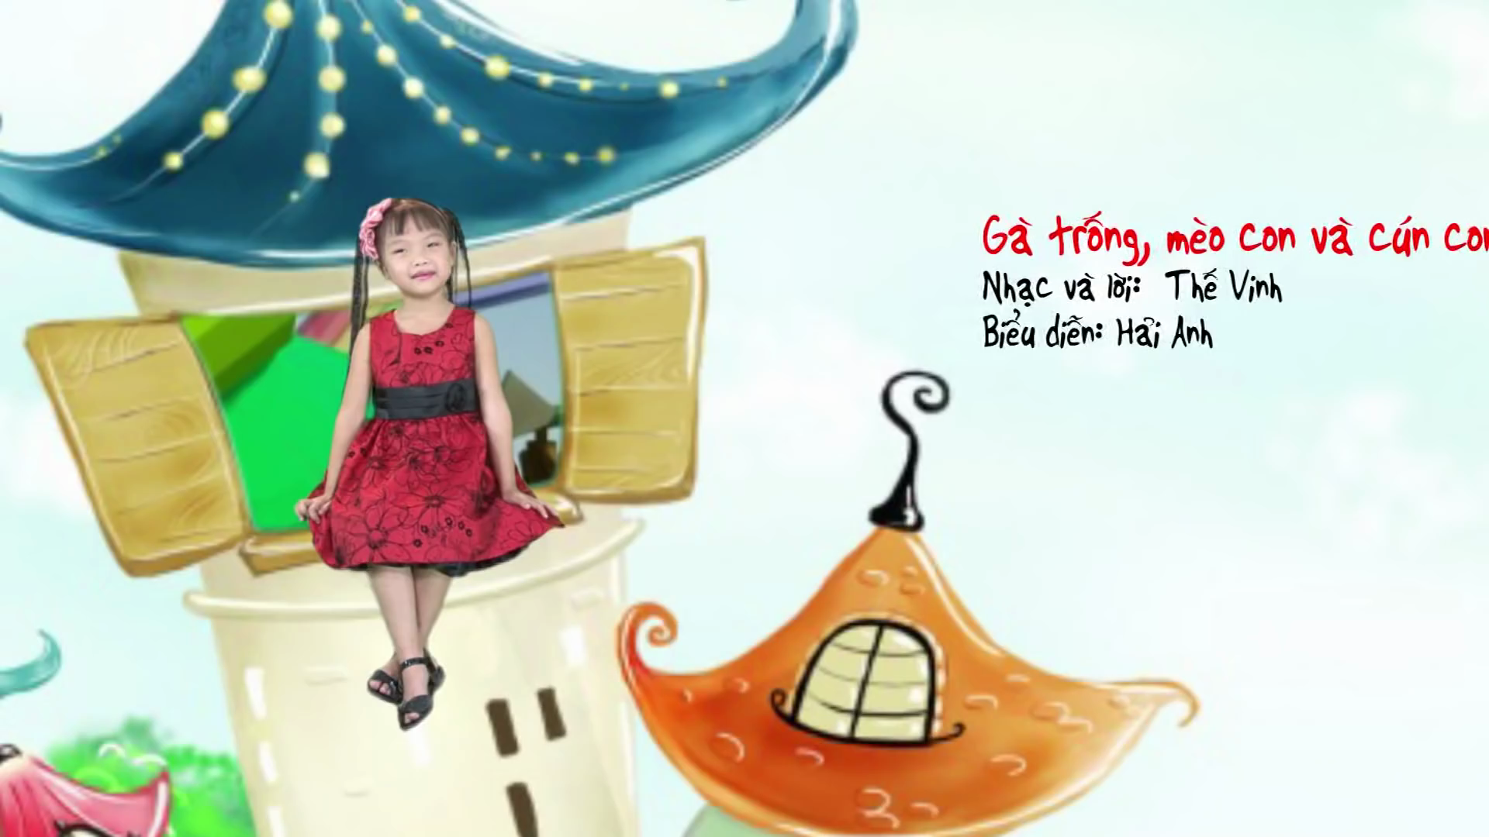
Cả lớp cùng hát bài Gà Trống Mèo Con Và Cún Con

Slide 5
Hoạt động khám phá

Slide 6
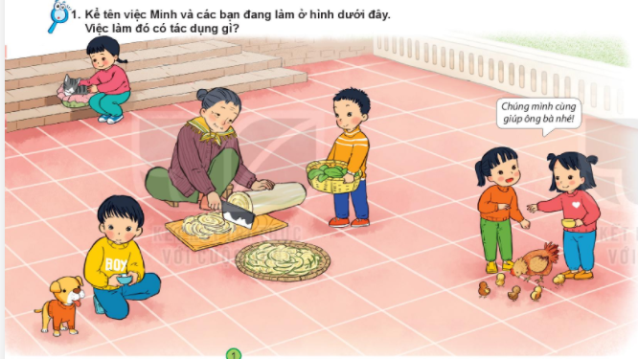
Các việc làm chăm sóc và bảo vệ vật nuôi: cho ăn, uống; giữ ấm cho động vật vào mùa đông,...

Slide 7

Trò chơi Ai nhanh ai chiến thắng
Việc nên làm | Việc không nên làm

Slide 8
Củng cố bài học

